Slide 1

Definición
Lógica de Programación
INGENIERÍA DE SISTEMAS Y COMPUTACIÓN
“Aplicar todos los conceptos de algoritmos, la definición paso a paso y trasladar toda la lógica del algoritmo desarrollado a un lenguaje de programación”

Slide 2
Definición
Lógica de Programación
INGENIERÍA DE SISTEMAS Y COMPUTACIÓN
“Aplicar todos los conceptos de algoritmos, la definición paso a paso y trasladar toda la lógica del algoritmo desarrollado a un lenguaje de programación”
Principales
Definición
Análisis
Fases de desarrollo de un programa
Diseño
Implementación

Slide 3
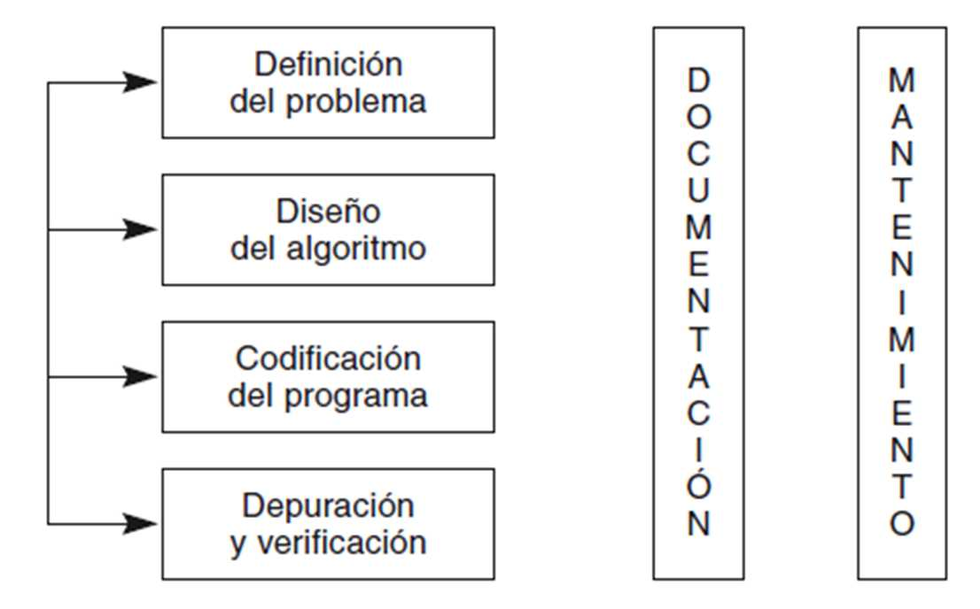
Fases de desarrollo de un programa
Lógica de Programación
INGENIERÍA DE SISTEMAS Y COMPUTACIÓN
Definición y análisis del problema
Diseño de algoritmos
Diagrama de flujo
Pseudocódigo
Codificación del programa
Depuración y verificación del programa
Documentación
Mantenimiento

Slide 4

Lógica de Programación
INGENIERÍA DE SISTEMAS Y COMPUTACIÓN
Pasos 1 a 4:
Diseño del Algoritmo
Paso 5:
Codificación
¡Bien!
Paso 6:
Prueba del programa
Errores algorítmicos
Errores de codificación
El programa parece correcto
Paso 7:
Depuración del programa
El programa es incorrecto
Fuente: Programming Fundamentals - Duke University

Slide 5
3
4
2
1
5
Lógica de Programación
INGENIERÍA DE SISTEMAS Y COMPUTACIÓN
Desarrollo del algoritmo
Desarrollar una instancia del problema.
Desarrollar una instancia del problema.
Desarrollar una instancia del problema.
Generalizar los pasos desarrollados en 2
Desarrollar una instancia del problema.
Desarrollar una instancia del problema.
Escribir exactamente lo que se hizo.
Probar los pasos generalizados
Traducir el algoritmo a código.
El desarrollo del algoritmo se realiza antes del proceso de codificación

Slide 6
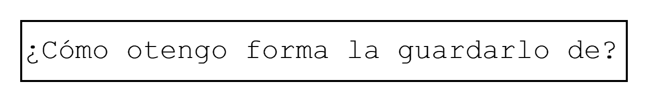
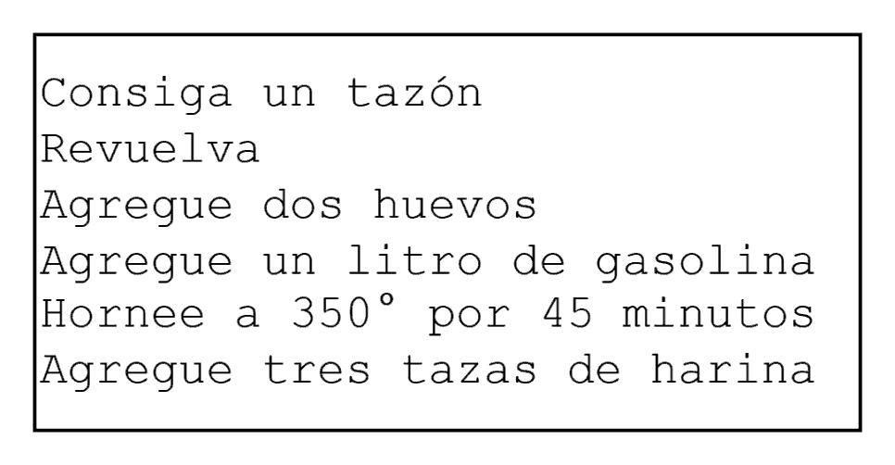
Errores
Lógica de Programación
INGENIERÍA DE SISTEMAS Y COMPUTACIÓN
Cada lenguaje de programación tiene reglas que rigen el uso de las palabras y la puntuación. Estas reglas se llaman sintaxis del lenguaje. Los errores en el uso de un lenguaje son errores de sintaxis.
Un algoritmo también debe seguir pasos lógicos de lo contrario podemos obtener un resultado incorrecto o inesperado.

Slide 7
Errores
Lógica de Programación
INGENIERÍA DE SISTEMAS Y COMPUTACIÓN
Cada lenguaje de programación tiene reglas que rigen el uso de las palabras y la puntuación. Estas reglas se llaman sintaxis del lenguaje. Los errores en el uso de un lenguaje son errores de sintaxis.
Un algoritmo también debe seguir pasos lógicos de lo contrario podemos obtener un resultado incorrecto o inesperado.
Errores de sintaxis
El programa no se ejecuta
Errores lógicos
El programa se ejecuta pero el resultado es incorrecto

